Slide 1
数据结构与算法
图（上）
20200402-20200419
丁家恳

Slide 2
前言
尝试控制自己的代码风格

Slide 3
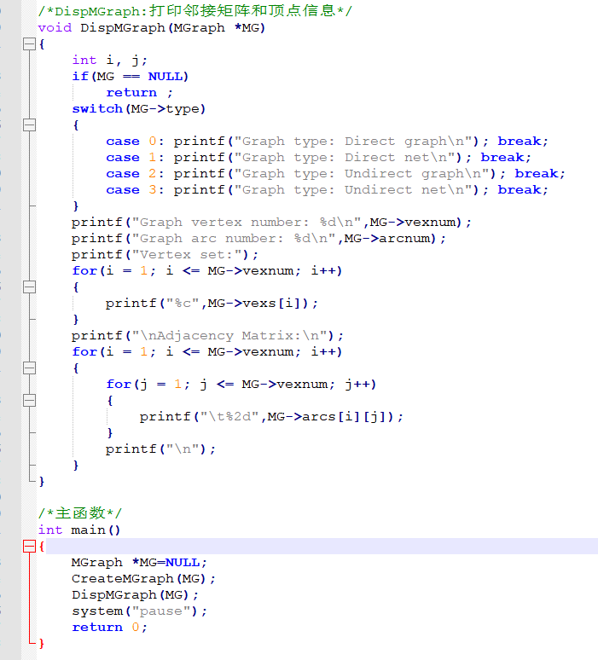
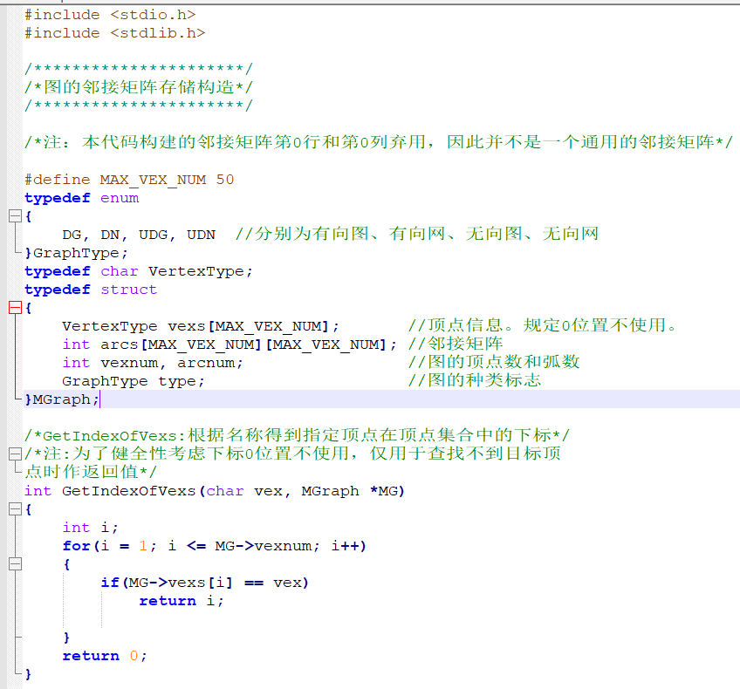
图的邻接矩阵存储构造

Slide 4
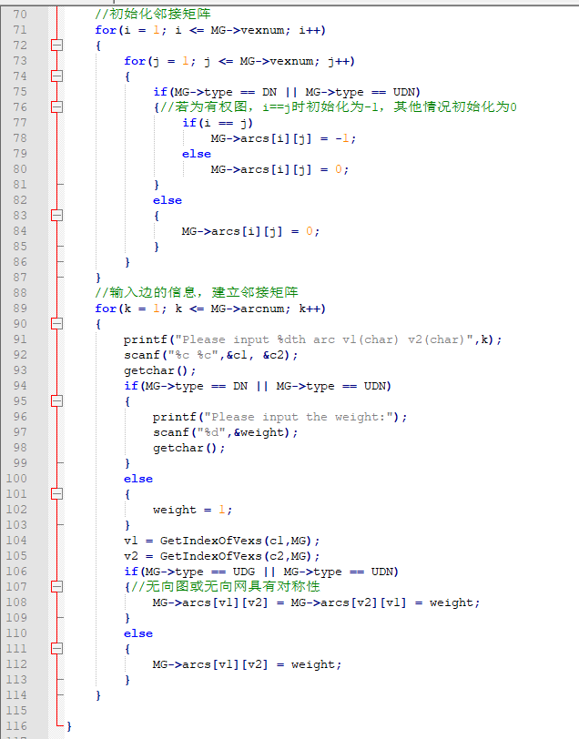
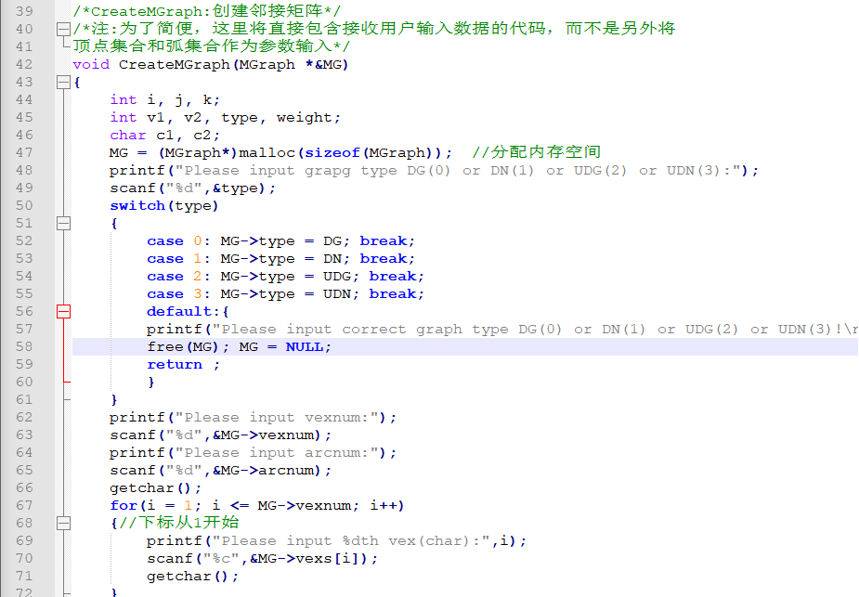
构造函数

Slide 5
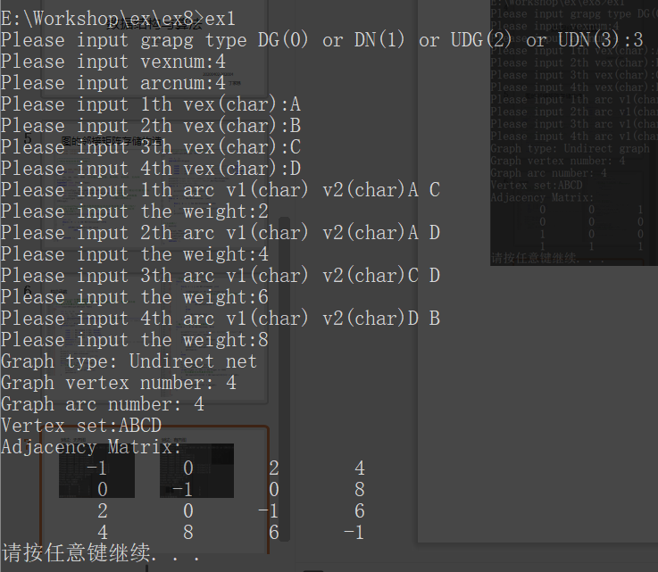
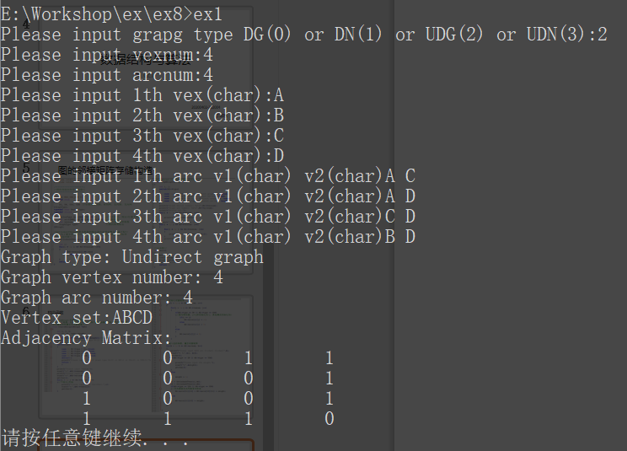
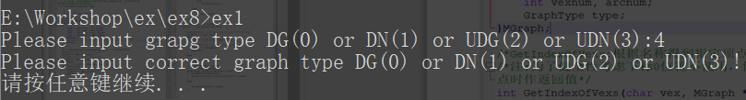
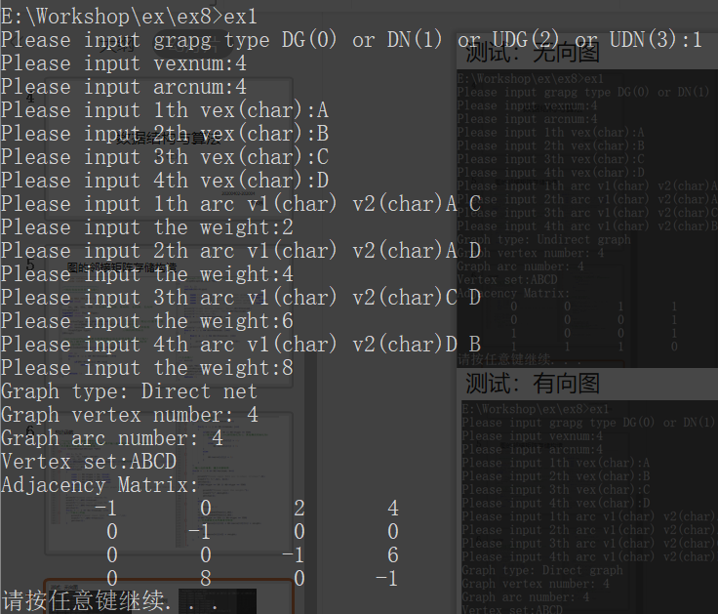
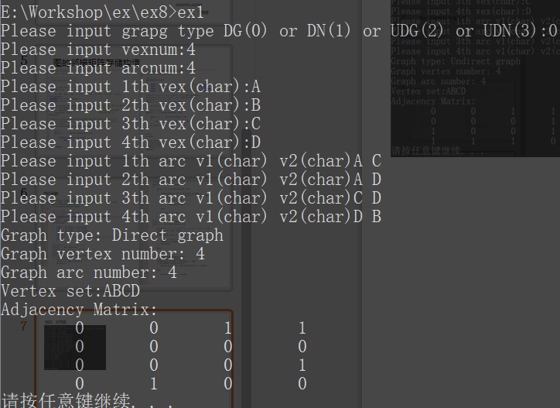
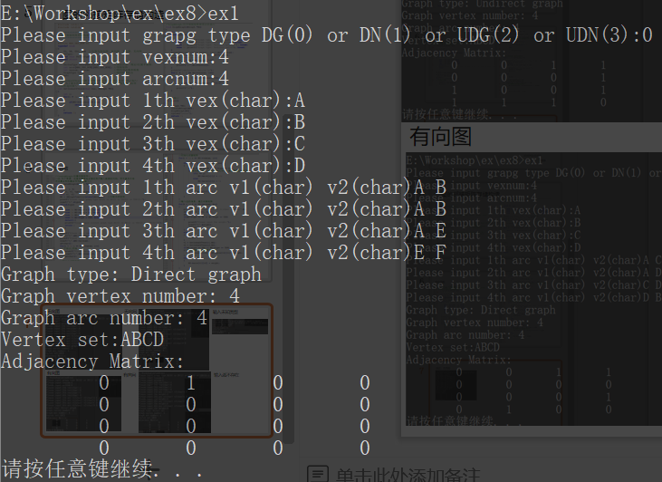
无向图
无向网
输入未知类型
有向图
有向网
输入弧不存在

Slide 6
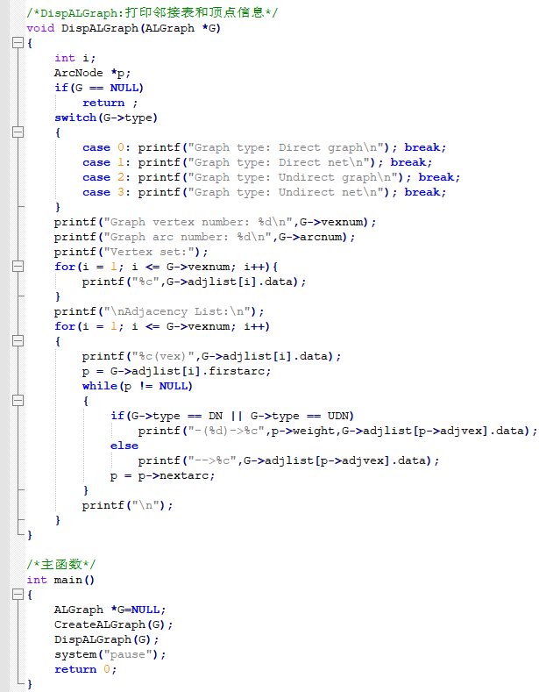
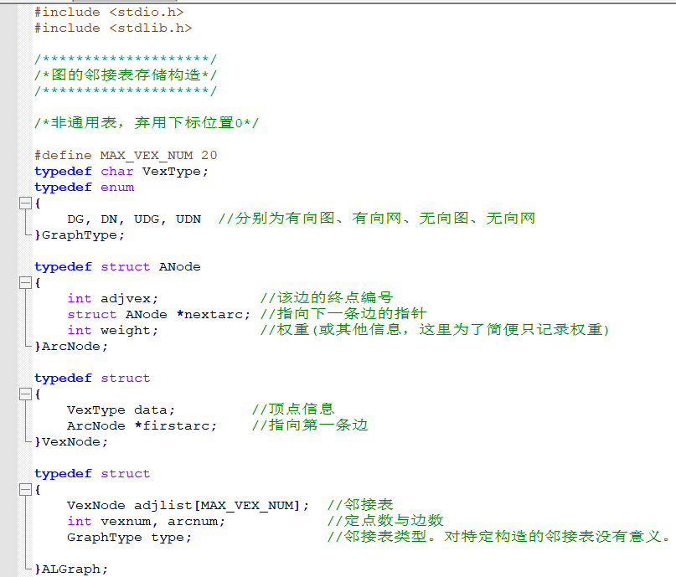
图的邻接表存储构造

Slide 7
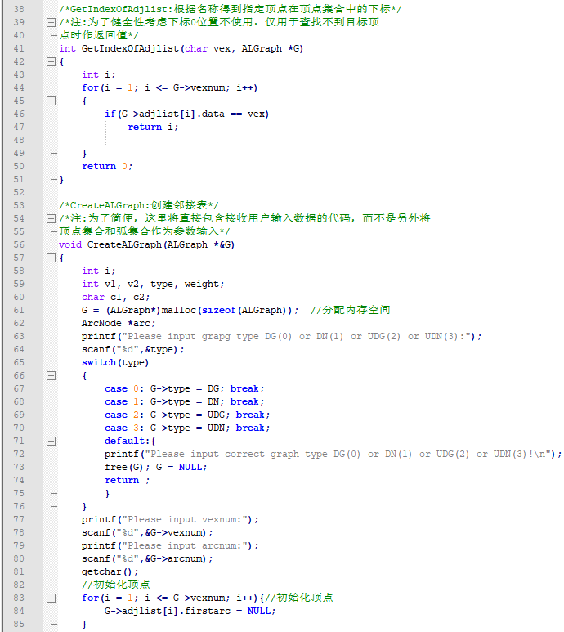
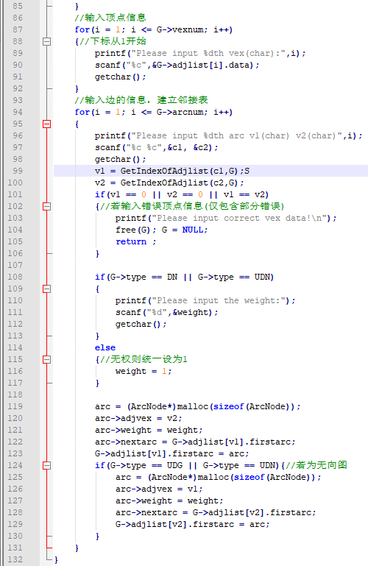

Slide 8
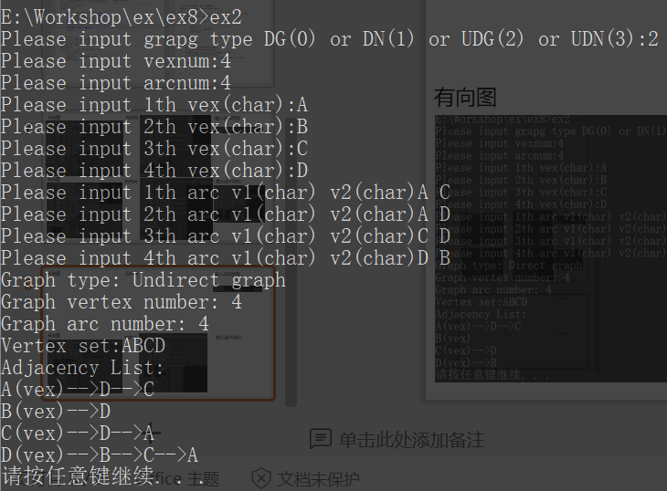
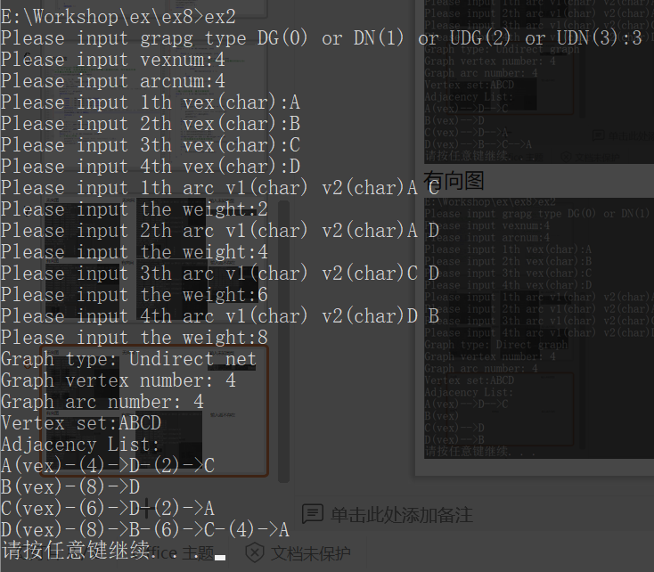
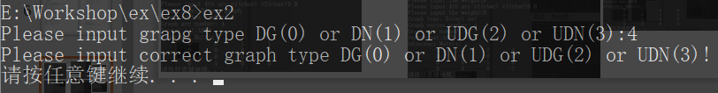
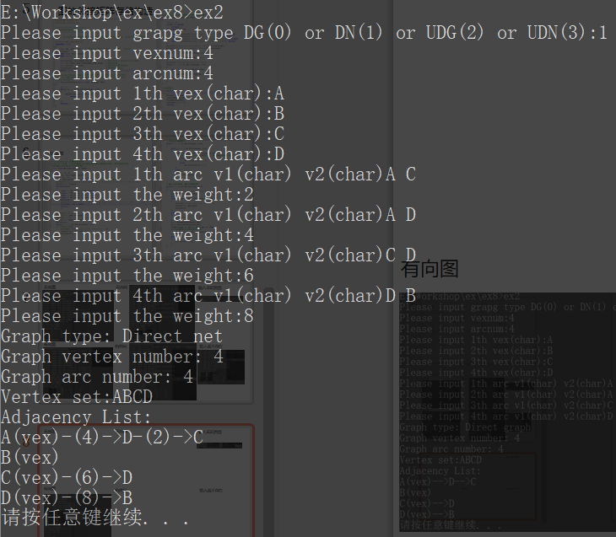
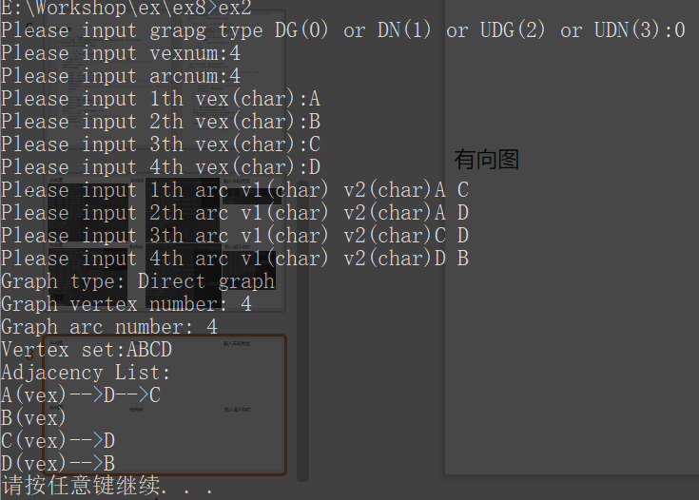
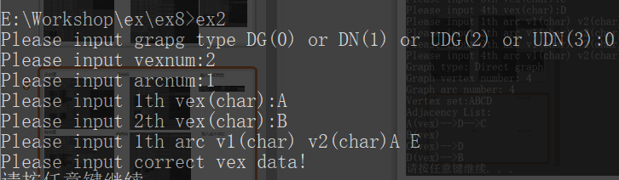
无向图
无向网
输入未知类型
有向图
有向网
输入弧不存在

Slide 9
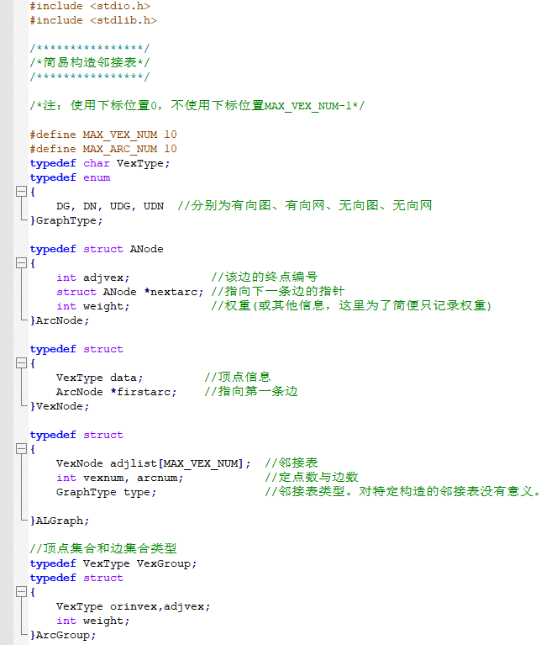
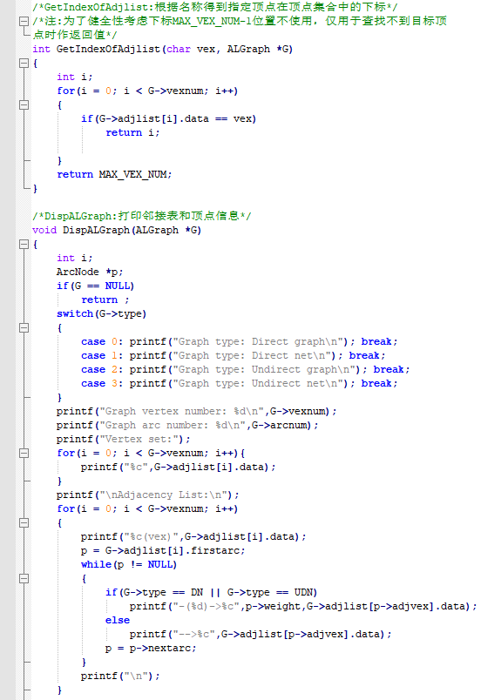
算法部分辅助函数（邻接表的简单构建）

Slide 10
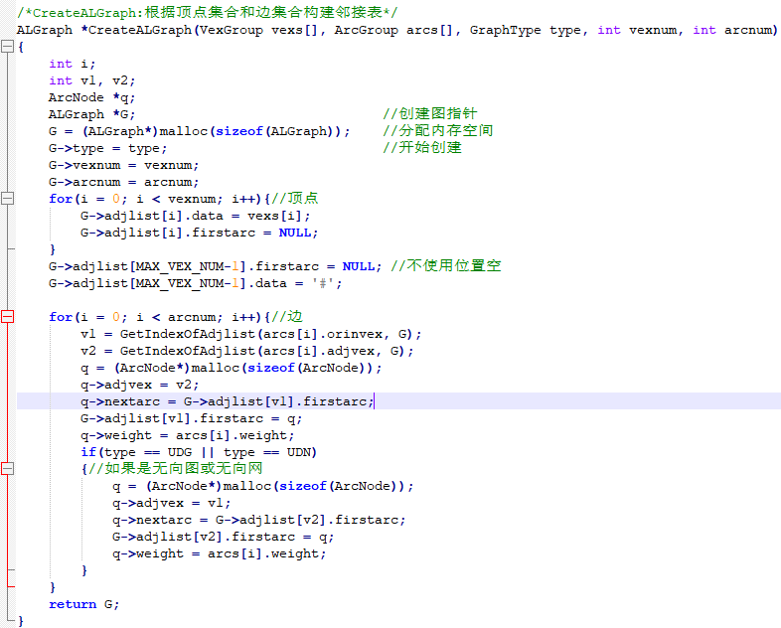
构造部分

Slide 11
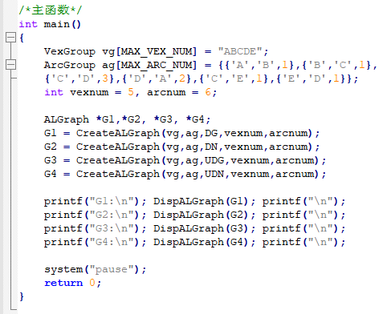
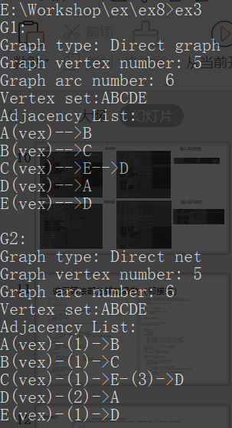
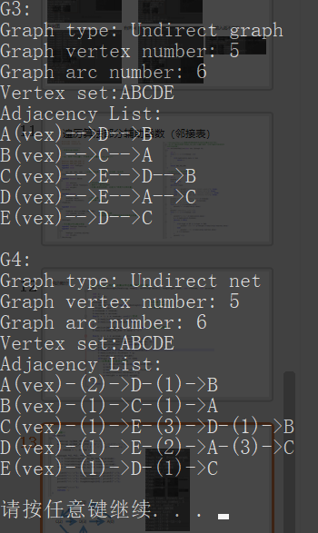
B(1)
1
1
C(2)
3
D(3)
2
A(0)
1
1
E(4)

Slide 12
结语
图构建的过程中对于非法输入数据的甄别有点麻烦
良好的代码风格可以增加代码的可读性。这次练习中改变了一下变量的命名风格，省了好多注释。
下一次的练习是图遍历算法，再下一次是图的其他算法（最小生成树、最短路径等）。
拖延是个坏习惯:(

